Slide 1
Aplicaciones de ecología espacial
Gerardo Martín

Slide 2
Diseminación de virus de murciélagos

Slide 3
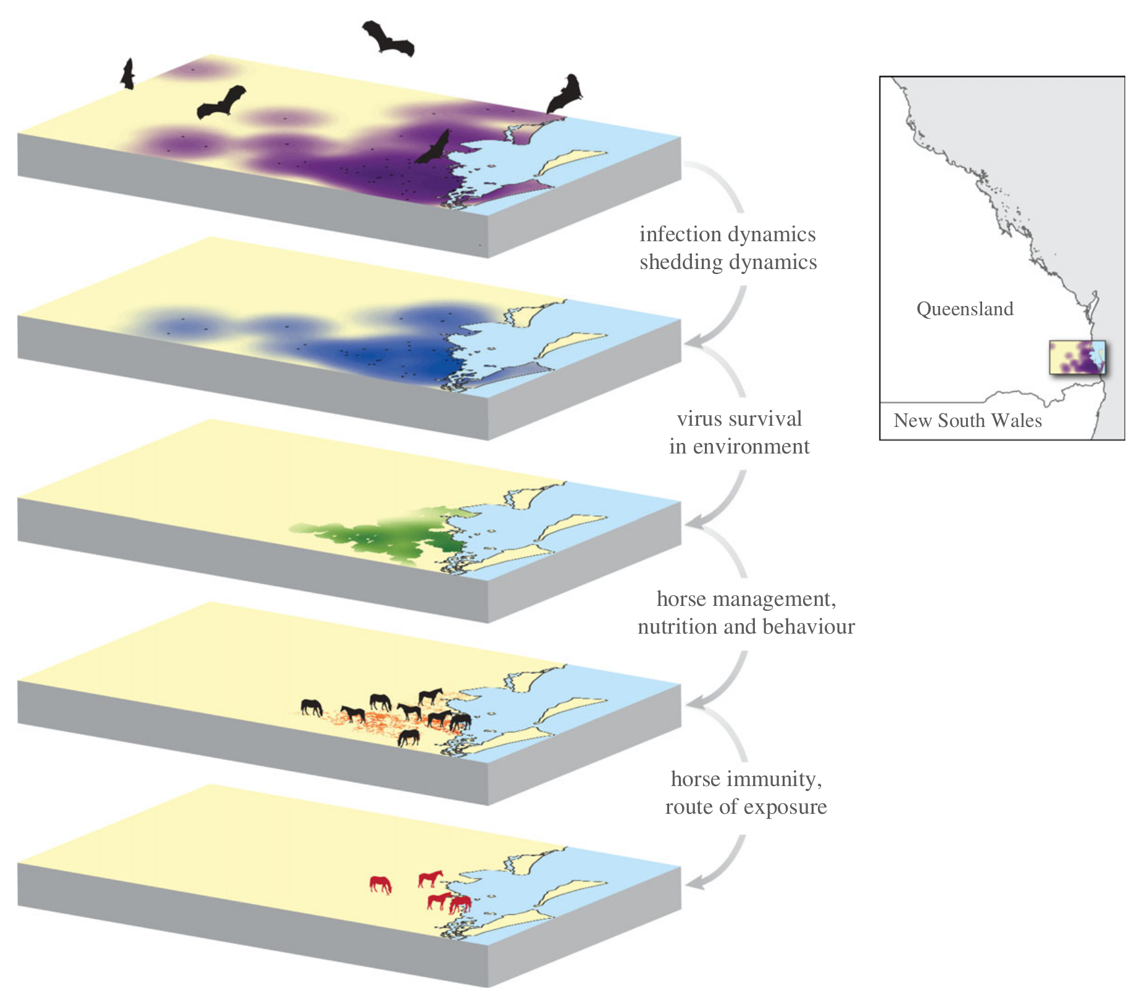
Distribución del hospedero
Parásitos silvestres a domésticos
Producto de procesos a distintos niveles de organización
  Espacialmente explícitos
Excreción
ambiental
Supervivencia
Distribución y manejo
de hospedero doméstico
Susceptibilidad
Plowright et al 2015

Slide 4
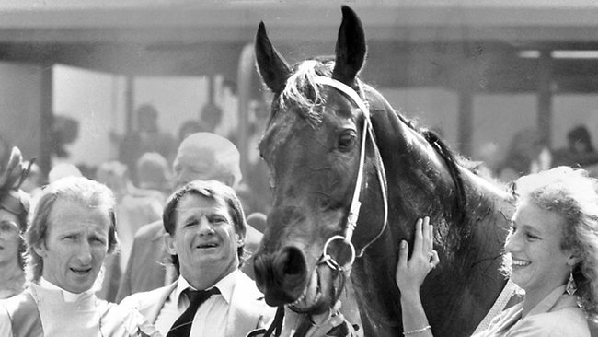
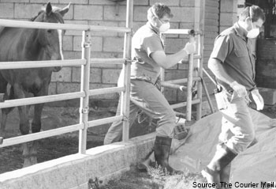
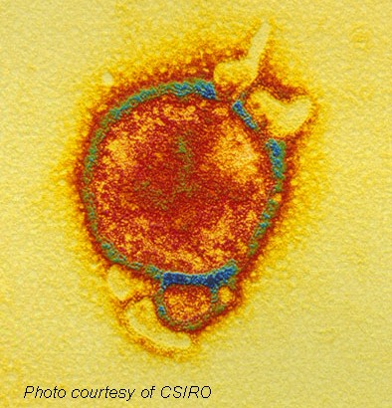
Hendra virus
1994, Hendra y Mackay
    21 caballos y 2 personas murieron
Paramyxovirus:
Henipavirus
  Mobiliviruses Moquillo, sarampión
No ha causado epidemias
  Nipah (otro Henipavirus)
Notes:
In 1994 20 horses died of a respiratory disease caused by an unknown virus in the Brisbane suburb of Hendra. It was later found that an unidentified horse’s death was caused by the same organism.
The unknown virus was initially called Equine Mobillivirus, but it was later established that it was sufficiently different from other morbilliviruses to be considered as a new Paramyxovirus genus.
After the discovery of Nipah virus in 1998 in Malaysia, the new genus was Henipavirus

Slide 5
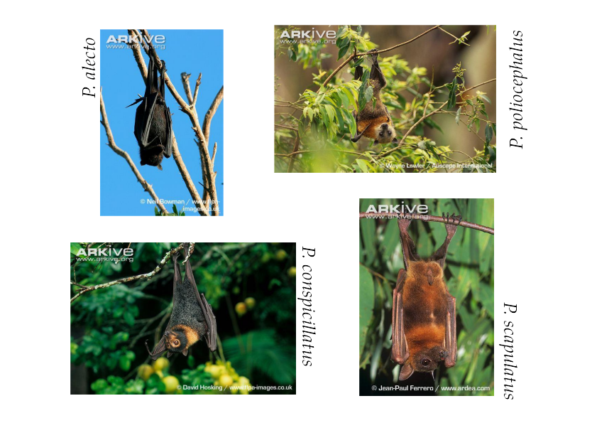
Hospederos - Zorro volador (ZV)

Slide 6
¿Cómo pasa de un frugívoro a herbívoro?

Slide 7
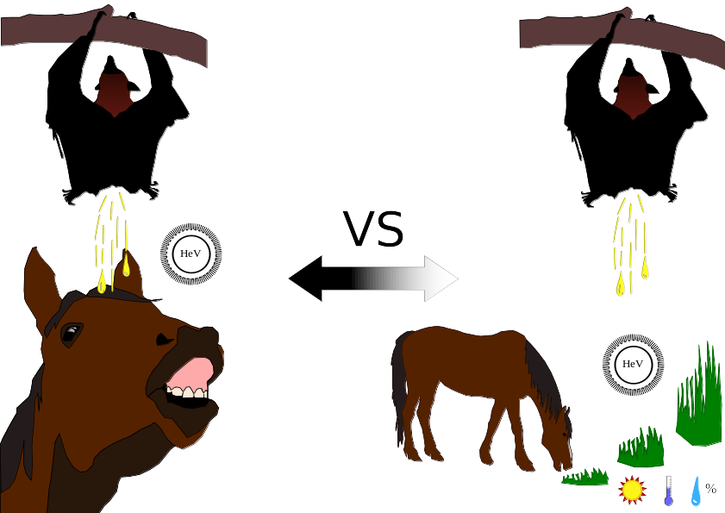
Posibles escenarios
Indirecta:
Directa:
Gradiente
Notes:
We don’t really know how exactly HeV is transmitted to horses, so to prevent transmission it is important to know how it occurs.
Because transmission of diseases is the transference of live particles from an infected individual to an infected one, we investigated HeV survival as a potential indicator of the feasible transmission routes.
There were some HeV survival published experiments, sadly the raw data got lost, but there were some hidden unpublished experiments performed by AAHL. Which we used develop a model to study HeV survival

Slide 8
Modelo de supervivencia ambiental de HeV
Inactivación constante o cambiar con el tiempo
Solución analítica a distribución de tiempos
Simple y flexible:
  Weibull
La distribución del tiempo ocurrido hasta la inactivación de una proporción S de HeV

Slide 9
Experimentos de supervivencia → 4, 22 & 56 °C
  BSL4 en AAHL (Paul Selleck)
  TCID₅₀ Concentración de virus (t)
Modelo jerárquico
    Parámetros de Weibull como función de temperatura experimental
Probabilidad de
sobrevivir
hasta tiempo t
T =Temperatura
Notes:
The way we built the model was by fitting the raw data to this equation. But first we had to model decay at each temperature, and then model the estimated parameters (rho and kappa) in response to temperature. And the result was this surface here, where we have temperature on this axis, time and % surviving HeV in the Z axis.

Slide 10
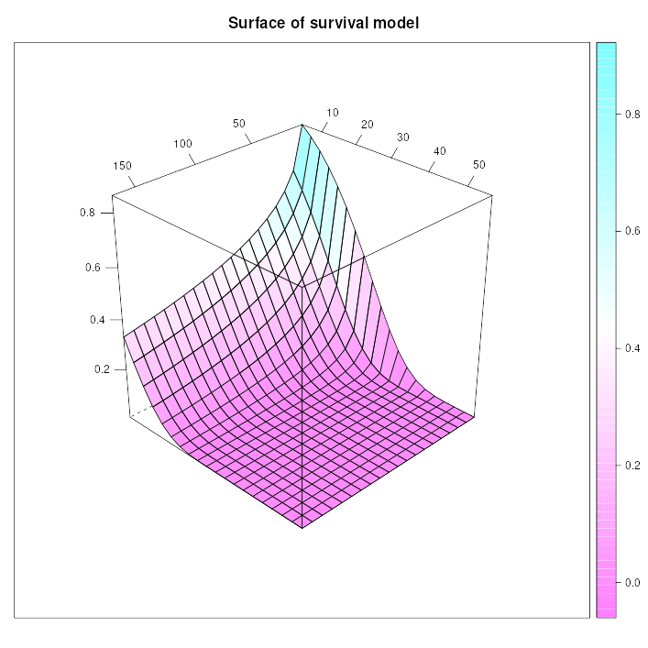
El modelo ajustado
R²=0.98
Todos los parámetros afectados por temperatura (P < 0.05)
Inactivación inmediata
    ↑ a ↑ temperaturas
    Desacelera con tiempo
Superficie del modelo
Tiempo
Temperatura
Proporción de virus
Inactivación
inmediata
Notes:
The way we built the model was by fitting the raw data to this equation. But first we had to model decay at each temperature, and then model the estimated parameters (rho and kappa) in response to temperature. And the result was this surface here, where we have temperature on this axis, time and % surviving HeV in the Z axis.

Slide 11
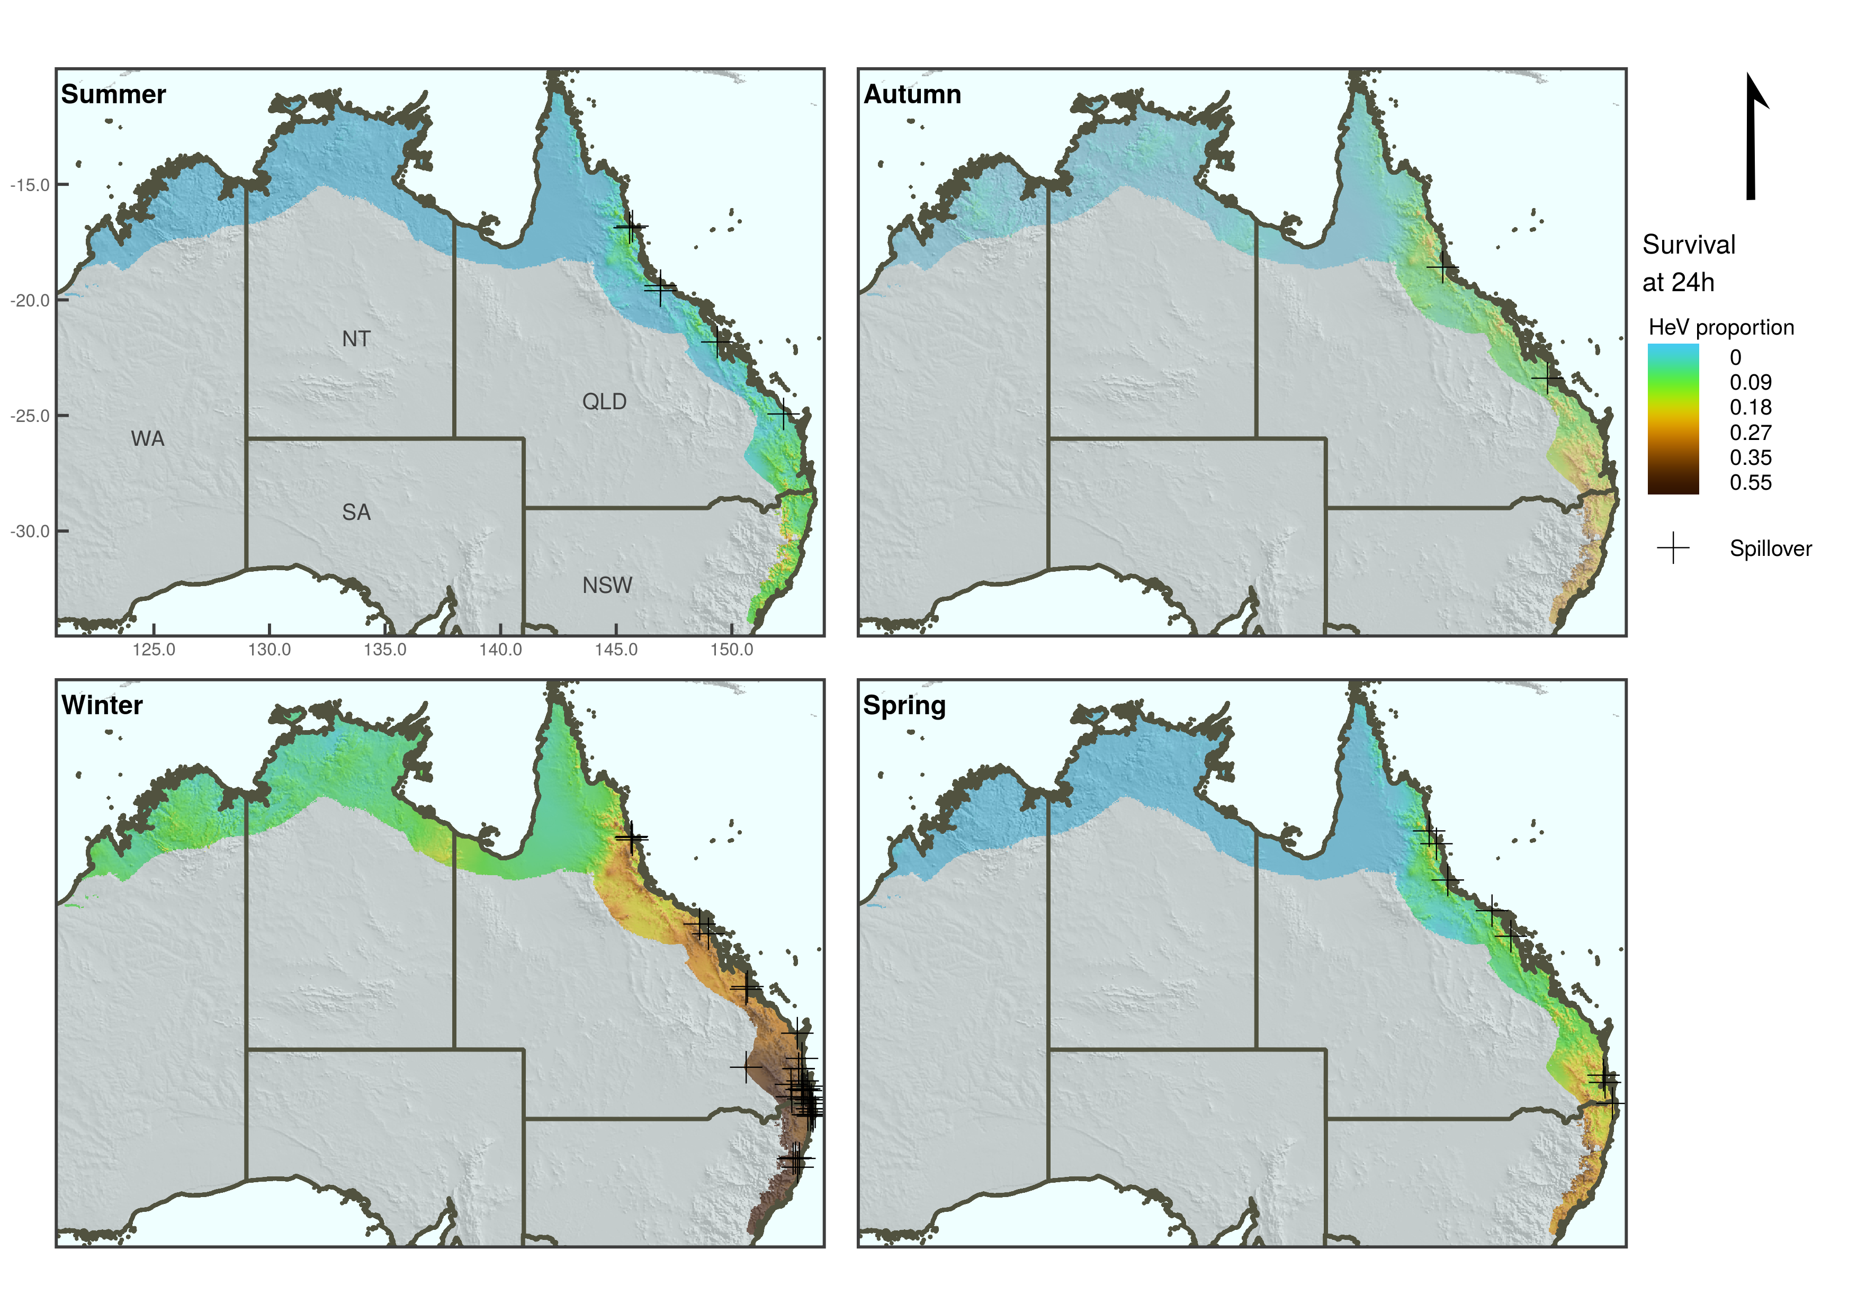
Espacio-tiempo
Eventos de diseminación
% viable a 24 h
Baja
Alta
Verano
Invierno
Notes:
These maps represent the amount of virus left 24h after excretion (darker colour indicates higher survival) in the temperature conditions of each season in the areas where black flying foxes are present. These orange ellipses show where the major spillover clusters have occurred. We used these survival predictions by season to test whether spillover occurred where the virus survived longer.
The rational behind this test was, if spillover occurs where survival is higher, → transmission could be indirect, otherwise, long survival not necessary for spillover.

Slide 12

Capacidad predictiva
Prueba de ROC parcial
  Proporción de AUC ≈ 1 (P>0.05)
    Todas las temporadas
Viabilidad ambiental no predice riesgo
Modelo
% eventos predichos
Predictor
aleatorio
% Area
/ ≈1
Notes:
To formally test this association we performed a partial ROC analysis. And this is what the test consists of:
In this map we have these colours that represent different thresholds of survival, for instance, light pink might be from 0-0.1, and corresponds to 5% of the total area. You can see that no spillover events occur within the area predicted by the threshold, so that means that 1-omission is 1. So as we continue increasing the threshold a larger % of the area will be predicted, and some of the spillover events will be contained within. So if we graph this we’ll end up with something like the blue. If the model was random, a threshold value that predicts 5% of the area would result in prediction of 5% of the points. And that’s how we assess if the model is better than random.

Slide 13
  Transmisión relativamente directa:
    Directa posible
    Virus puede esperar contacto
  Cuánto tiempo?
  Es posible la acumulación?
Gradiente
Notes:
So the take home message is that, because survival is not a good predictor of spillover, transmission can be direct.
But because there are other temperature dependent processes, and survival in some locations was relatively high, we can’t completely rule out indirect transmission or that HeV contributes to transmission risk, so transmission can be a gradient, hence transmission is relatively direct.

Slide 14
Pero...
Temperatura afecta otros procesos
  Floración de eucaliptos y distribución de ZV
Supervivencia es afectada tambien por:
  UV, evaporación
Transmisión es influenciada por demografía
Viabilidad a 24 h podría ser alta ocasionalmente

Slide 15
Ecología del ofidismo

Slide 16

“The dynamic challenge of snakebite in South Asia in the face of global change”
Similar a transmisión zoonotica
  Desarrollar un modelo dinámico
  Predicciones de cambio global

Slide 17
Modelo S – I
Modelo matemático-estadístico para ofidismo:
H = Humanos
S = Serpientes

Slide 18
Problema principal del modelo:
  Estimar S → Estimar β
Registros de ocurrencia +
Clima + uso de suelo
Procesos de puntos
Patrón espacial
de abundancia

Slide 19
Sri Lanka
  7 especies venenosas
  Altísima incidencia
  Datos muy buenos (para ofidismo)

Slide 20
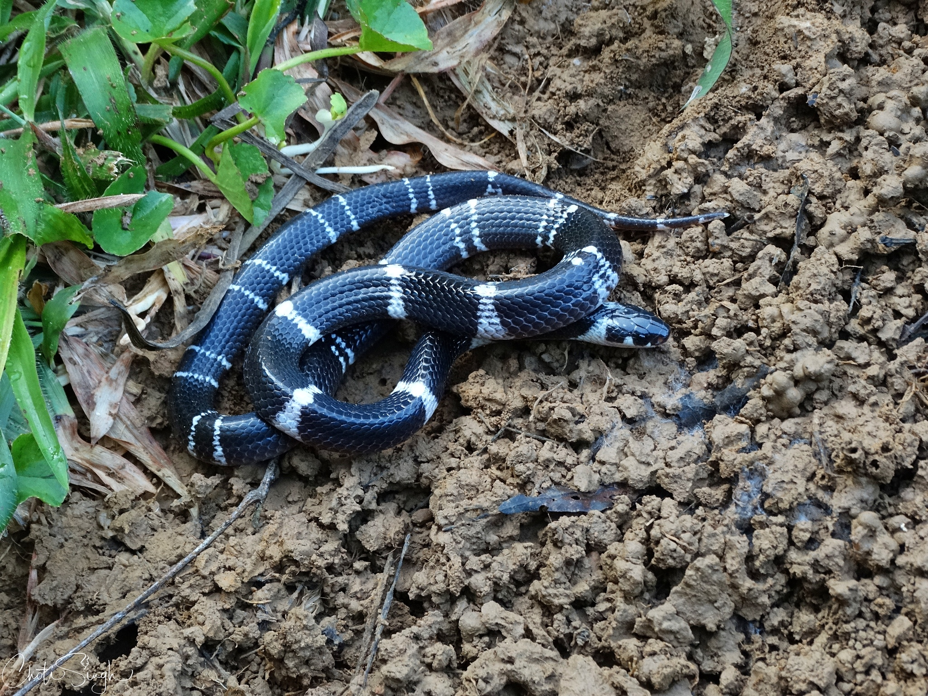
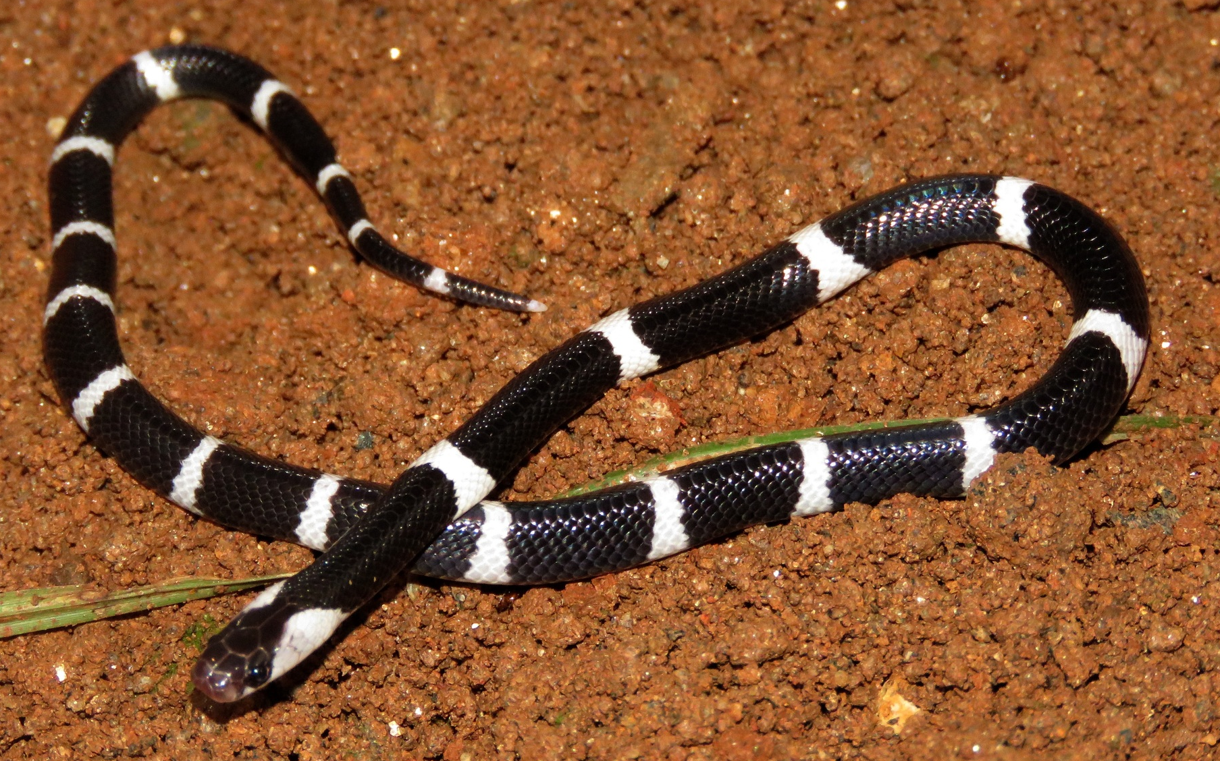
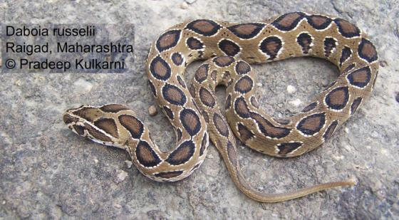
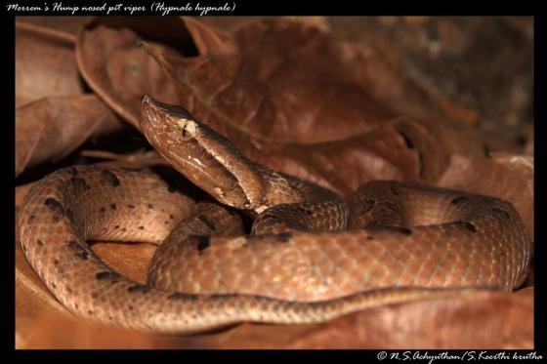
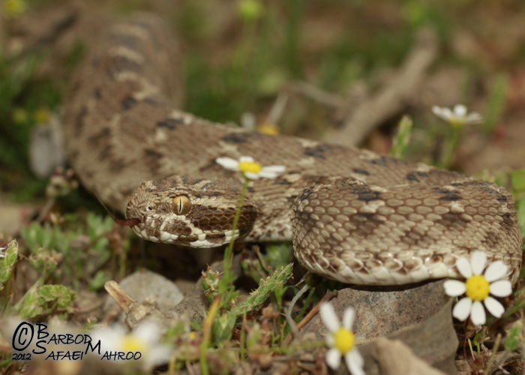
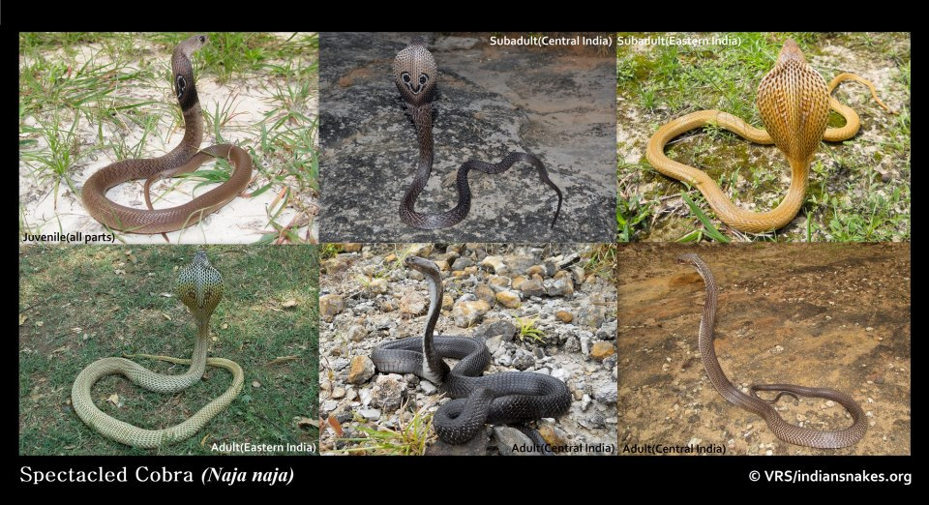
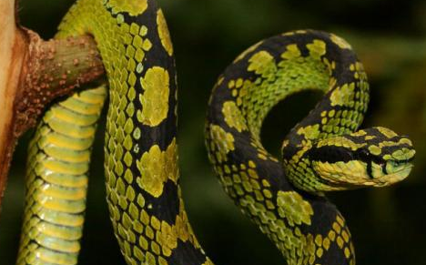
Bungarus caeruleus
Bungarus ceylonicus
Daboia russelii
Echis carinatus
Hypnale spp.
Naja naja
Trimeresurus
trigonocephalus
All images from http://reptile-database.reptarium.cz

Slide 21
  Estimar S → Estimar β
Registros de ocurrencia +
Clima + uso de suelo
Procesos de puntos
Patrón espacial
de abundancia

Slide 22
Modelos de nichodistrobución de serpientes
Clima → Bio N → Elipsoides
Uso de suelo
  Agricultura, bosque y cubierta arbórea
Topografía
Variable de sesgo

Slide 23
Métodos
Patrones de abundancia: Procesos de puntos
  Poisson → Interacción de Áreas → LGCP
  Selección por AIC
~ 35 fórmulas + 9 elipsoides x 7 especies
Validación con ROC Parcial
  Particiones espaciales de ~ 50 km

Slide 24
Resultados

Slide 25
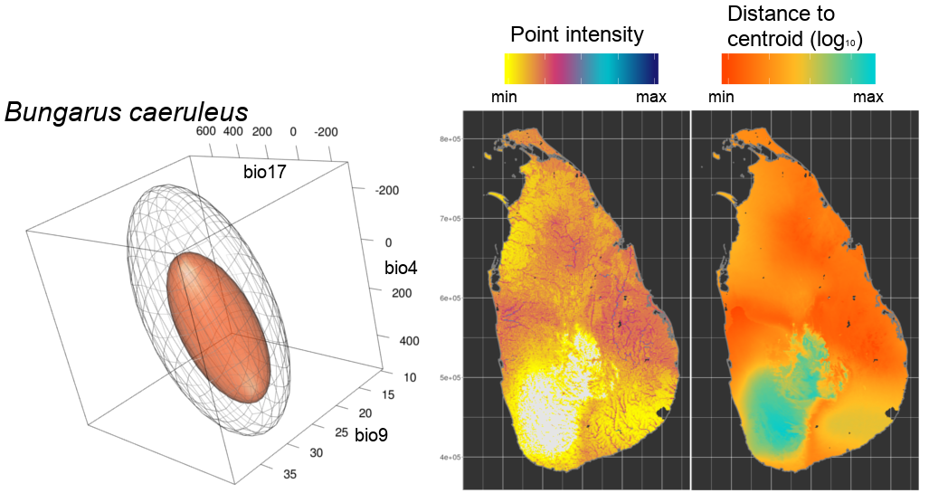
Nicho de la especie
Centroide
Punto en espacio
ambiental
Distancia al centroide
Nicho ocupado
en Sri Lanka
bio4 = Temperature seasonality, bio9 = Mean temp of driest ¼,
bio17 = Precipitation of driest ¼

Slide 26
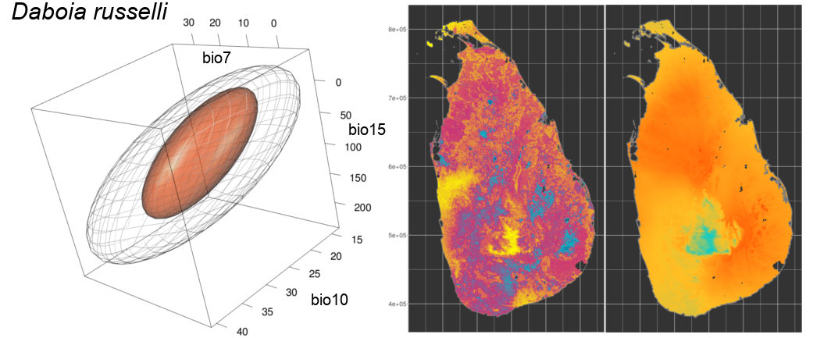
bio7 = Rango anual de temperatura (14.7)
bio10 = Temp promedio del ¼ más cálido (27.0)
bio15 = Estacionalidad de temperatura (99.1)

Slide 27
Modelo de ofidismo

Slide 28
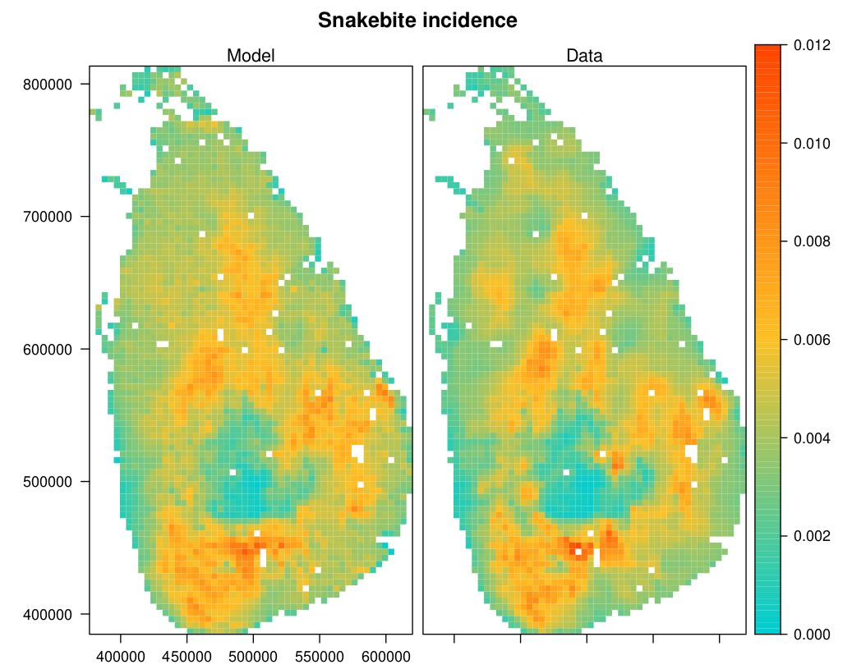
Incidencia de mordeduras de serpientes
Función de todas las especies

Slide 29
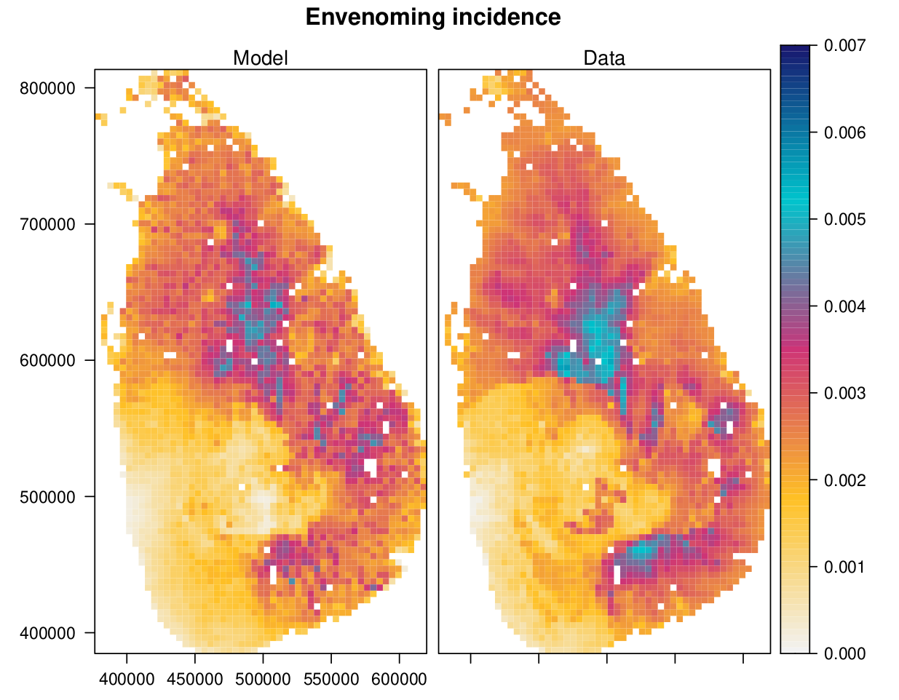
Incidencia de envenenamientos
Función de todas las especies y mordeduras

Slide 30
Clima
Topografía
Uso de suelo
Desarrollar datos de transferencia
(Escenarios de cambio global)
Predicciones de incidencia de ofidismo

Slide 31
Implicaciones del cambio global
Ejercicio de transferencia
  Modelos de serpientes
    Clima y Uso de suelo
  Modelo de incidencia
    Modelos de serpientes
    Uso de suelo y crecimiento poblacional

Slide 32
Disciplina | Contribución
Medicina - Epidemiología | Severidad de envenenamientos Estimaciones de incidencia
Biología | Comportamiento de especies Características de venenos
Ecología | Relaciones especies – clima Preferencias de hábitat Abundancias
Matemáticas | Modelos de transmisión de enfermedades
Estadística | Estimar parámetros de modelos Seleccionar modelo más apropiado Escalado de modelos climáticos
Ciencias sociales | Escenarios de proyección (shared socio-economic pathways) Crecimiento demográfico
Meteorología | Proyecciones cambio climático

Slide 33
Shared socioeconomic pathways
  Política, Economía mundial, Crecimiento → emisiones → clima
  Población humana
  Cambio de cobertura
  Clima

Slide 34
Resultados generales
Incidencia disminuye
  Menor abundancia potencial de serpientes
  Desplazamiento por humanos
  Mayor declive en escenarios menos sustentables

Slide 35
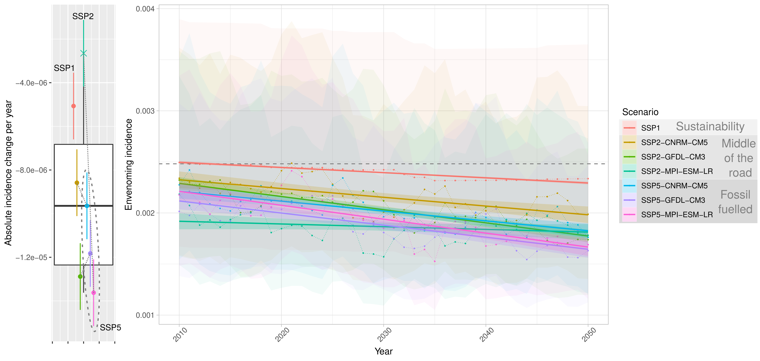

Slide 36
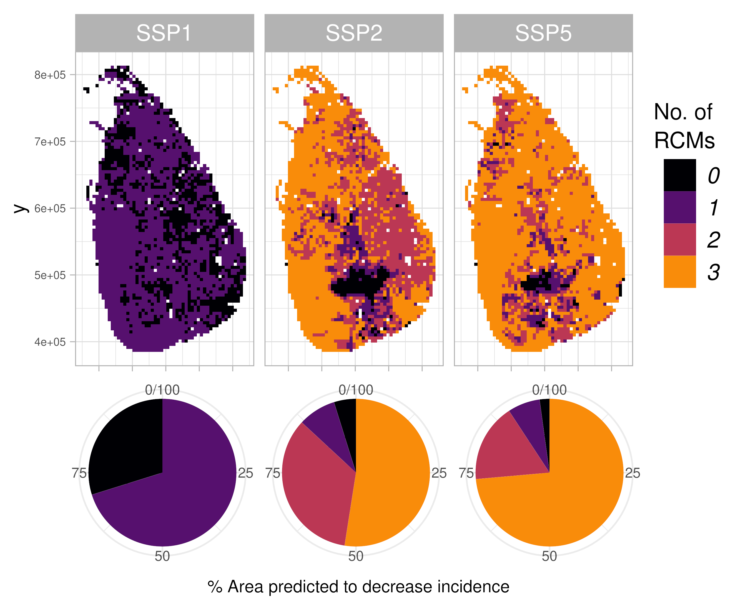

Slide 37
Eso es todo, gracias!

